Slide 1
Optimalisasi Listing Airbnb Bangkok: Identifikasi Faktor Popularitas & Studi Kasus Evan
Garda Muhammad Kusumadisastra

Slide 2
Pendahuluan

Slide 3


Latar Belakang
Airbnb adalah platform yang memungkinkan orang untuk menyewa atau menawarkan akomodasi secara online. Dimulai pada tahun 2008, Airbnb kini telah berkembang menjadi salah satu layanan penyewaan akomodasi terbesar di dunia yang menyediakan layanan bagi para pelancong dan pemilik property. Airbnb mendapat komisi dari transaksi yang berhasil dilakukan melalui layanannya baik dari host ataupun pengguna sehingga peningkatan transaksi perlu dilakukan untuk meningkatkan revenue.
Bangkok adalah ibu kota dan kota terbesar di Thailand, yang dikenal sebagai salah satu destinasi wisata paling populer di dunia. Kota ini menawarkan berbagai keindahan budaya, sejarah, dan modernitas, serta merupakan pusat perdagangan, ekonomi, dan hiburan di Asia Tenggara.

Slide 4
Rumusan Masalah & Tujuan Analisa
Meningkatnya jumlah listing tidak serta-merta menjamin optimalisasi pasar. Baik pihak penyedia (host) maupun konsumen (tamu) memerlukan pemahaman yang mendalam mengenai karakteristik pasar untuk mengambil keputusan yang tepat. Melalui analisis data listing Airbnb di Bangkok ini, diharapkan dapat membantu berbagai pihak untuk memahami dinamika pasar dan membuat keputusan berbasis data.
Tujuan
Tujuan dari analisis secara umum yaitu untuk mengidentifikasi faktor-faktor utama yang memengaruhi performa listing, sehingga dapat diberikan rekomendasi yang berpotensi meningkatkan revenue dan efisiensi program serta strategi marketing Airbnb secara keseluruhan.
Tujuan dari analisis spesifik listing milik Evan yang berkategori kurang peminat adalah memahami apa saja kelemahan dari listing tersebut dan memberikan rekomendasi untuk meningkatkan daya tarik listing agar dapat bertransformasi menjadi listing berkategori banyak peminat dan meningkatkan potensi transaksi.
Rumusan Masalah
Rumusan masalah untuk analisis umum yaitu bagaimana karakteristik dari listing Airbnb di Bangkok secara keseluruhan.
Rumusan masalah untuk analisis spesifik untuk Evan yaitu Bagaimana karakteristik listing milik Evan yang termasuk dalam kategori kurang peminat.

Slide 5
Stakeholder
Untuk analisis secara umum stakeholdernya adalah perusahaan Airbnb selaku platform yang dapat mengambil keputusan, mengatur strategi promosi, pricing, dan pengembangan produk dengan mempertimbangkan rekomendasi yang diberikan.
Untuk analisis spesifik Evan, stakeholdernya adalah Evan selaku pemilik host yang dapat melakukan perbaikan pada listingnya dengan mempertimbangkan rekomendasi yang diberikan.

Slide 6
Data Analysis

Slide 7
Data Analysis Umum

Slide 8
Distribusi Data
Nama Kolom | Distribusi Data
price | Tidak Normal
minimum_nights | Tidak Normal
number_of_reviews | Tidak Normal
reviews_per_month | Tidak Normal
calculated_host_listings_count | Tidak Normal
availability_365 | Tidak Normal
number_of_reviews_ltm | Tidak Normal
Insight:
Semua kolom numerik tidak terdistribusi normal sehingga dalam analisis data tersebut measures of central tendency yang digunakan adalah median.

Slide 9
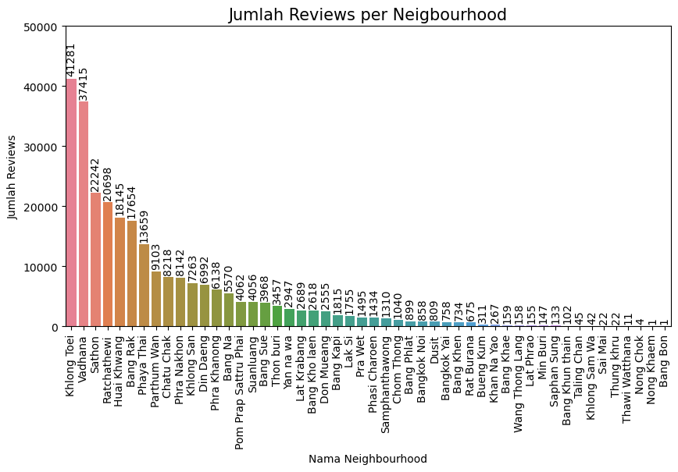
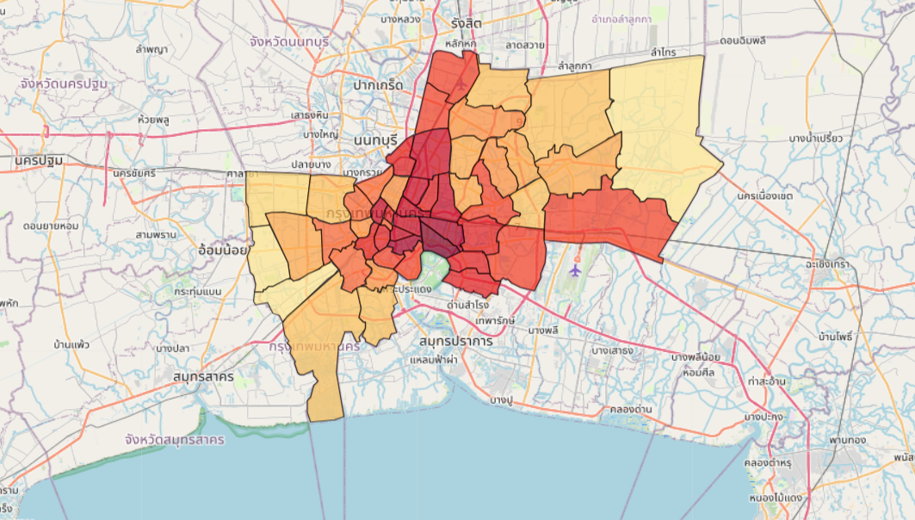
Jumlah Reviews per Neighbourhood
Insight:
Jumlah review terbanyak berada pada Khlong Toei sebanyak 41281 review diikuti dengan Vadhana sebanyak 37415 review.
Terlihat jumlah reviews juga semakin banyak seiring dengan dekatnya lokasi ke pusat Bangkok.

Slide 10
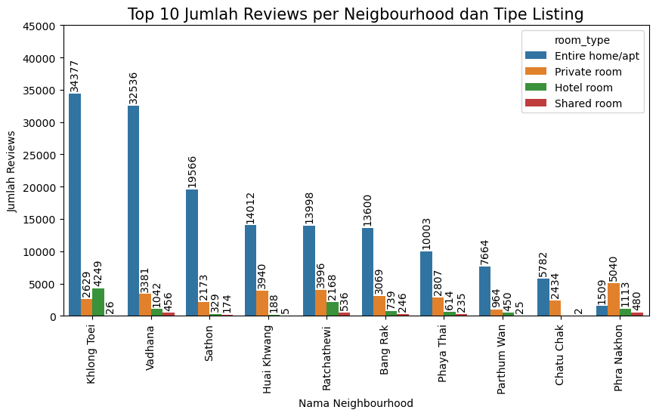
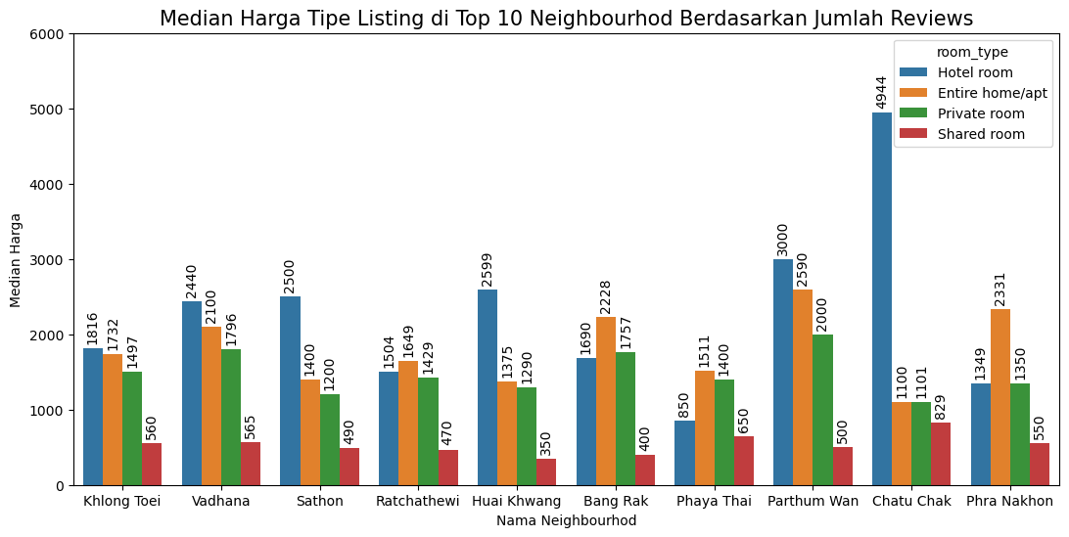
Top 10 Neighbourhood by Jumlah Review
Insight:
Terlihat Tipe Listing favorit hampir di semua top 10 lokasi berdasarkan jumlah reviews dimiliki oleh Entire home/apt.
Terlihat median harga tipe listing pada top 10 neighbourhood berdasarkan jumlah reviews berada di kisaran 350-4944 Baht

Slide 11
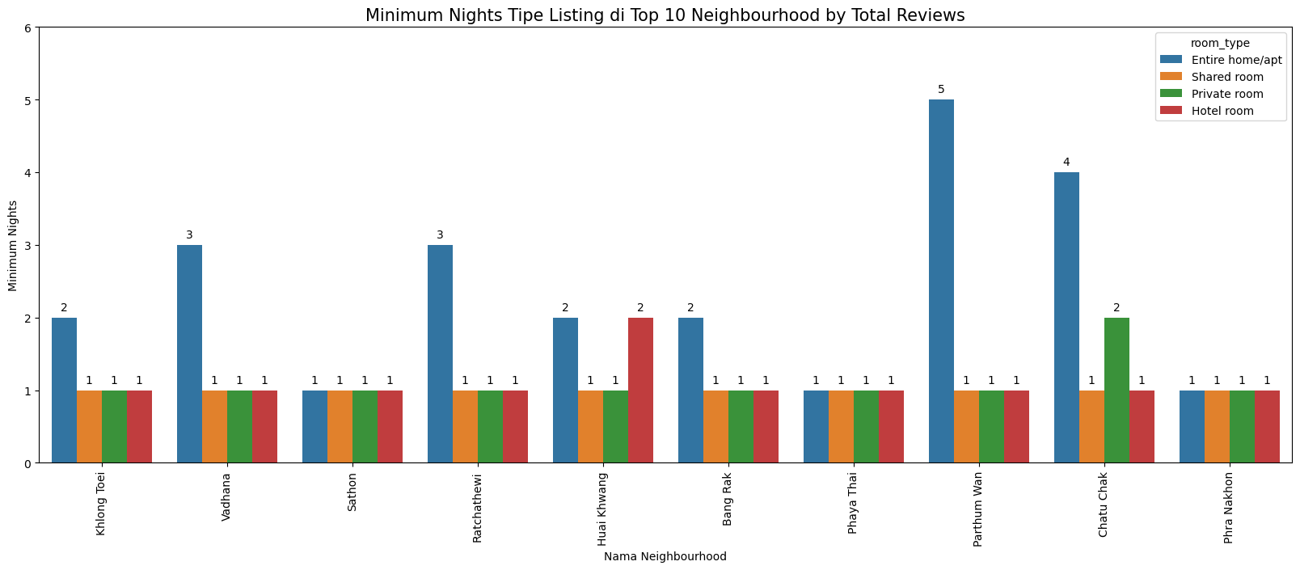
Top 10 Neighbourhood by Jumlah Review
Insight:
Terlihat minimum nights tipe listing pada top 10 neighbourhood berdasarkan jumlah reviews cenderung berada pada 1-5 hari. Hal ini membuat pengguna airbnb yang ingin menyewa dengan waktu terbilang sebentar dapat menyewanya.

Slide 12
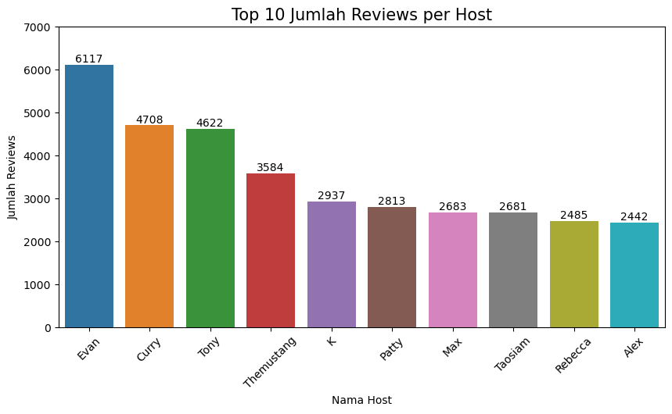
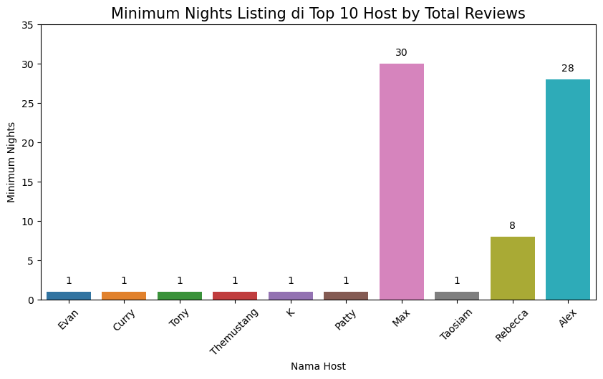
Top 10 Host by Jumlah Review
Insight:
Host dengan jumlah reviews terbanyak pertama adalah Evan dengan total 6117 reviews.
Terlihat minimum nights pada top 10 host berdasarkan jumlah reviews cenderung berada pada 1 hari. Hal ini membuat pengguna airbnb yang ingin menyewa dengan waktu terbilang sebentar dapat menyewanya.

Slide 13
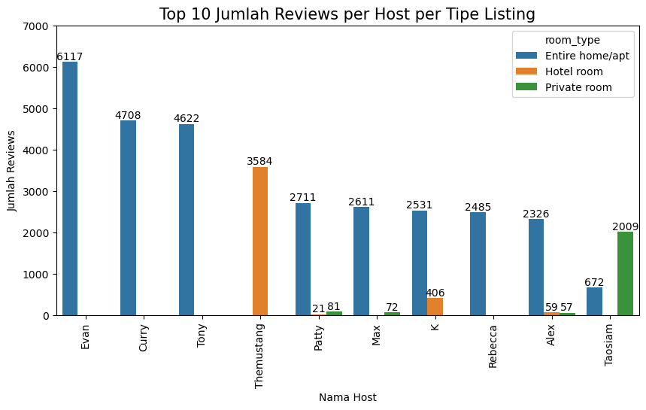
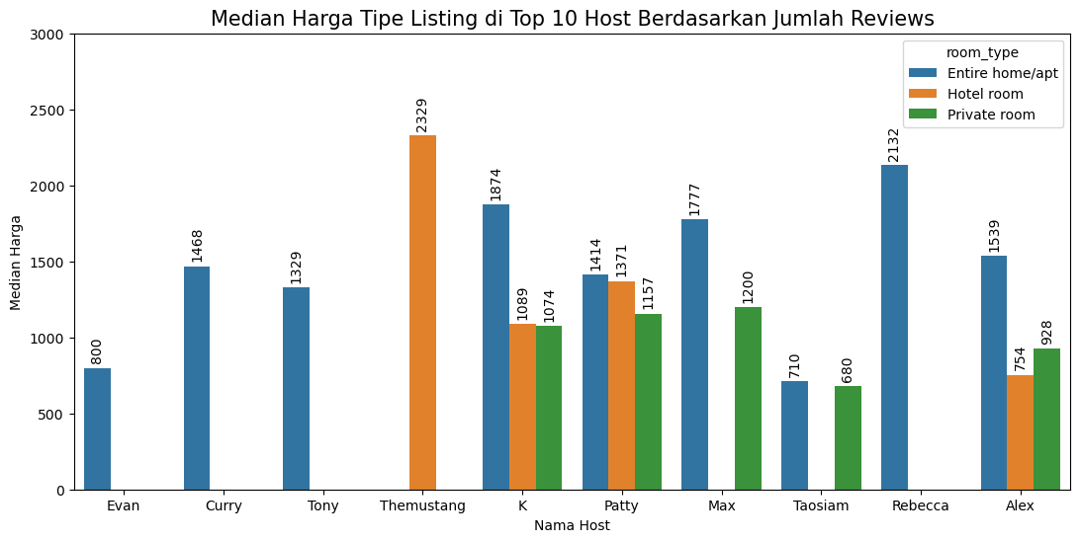
Top 10 Host by Jumlah Review
Insight:
Hampir semua host pada top 10 host berdasarkan jumlah reviews semua listingnya memiliki tipe Entire home/apt kecuali Themustang dan Taosiam.
Terlihat median harga tipe listing pada top 10 Host berdasarkan jumlah reviews berada di kisaran 680-2329 Baht.
Terlihat jumlah reviews Host tidak mempengaruhi nilai median harga untuk tiap tipe listing.
Terlihat Evan, Curry, dan Tony memiliki median harga yang cukup terbilang rendah dengan tipe listing entire home/apt yang memiliki kemungkinan alasan mengapa mereka mendapatkan banyak transaksi dan review.

Slide 14
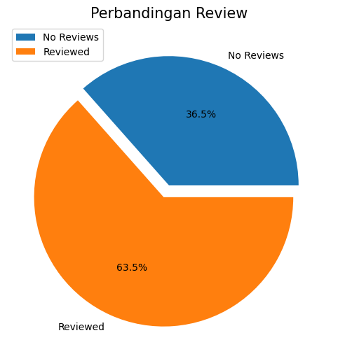
Perbandingan Jumlah Listing Reviewed dan No Reviews
Insight:
Terdapat 5789 listing yang tidak memiliki reviews padahal sebensarnya reviews ini dapat dibilang penting. Dari data ini kita tidak bisa mengetahui apakah listing yang tidak memiliki reviews ini memang tidak ada penggunanya atau ada pengguna namun tidak memberikan review.
Reviews sendiri memberikan keuntungan seperti memberikan impression dari user sebelumnya sehingga calon pengguna lainnya dapat melihat bagaimana listing tersebut dan pemilik listing dapat meningkatkan listingnya.

Slide 15
Data Analysis Spesifik Untuk Evan dengan Host ID 1927968

Slide 16
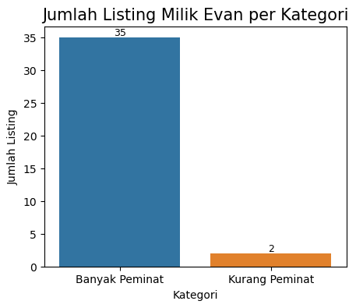
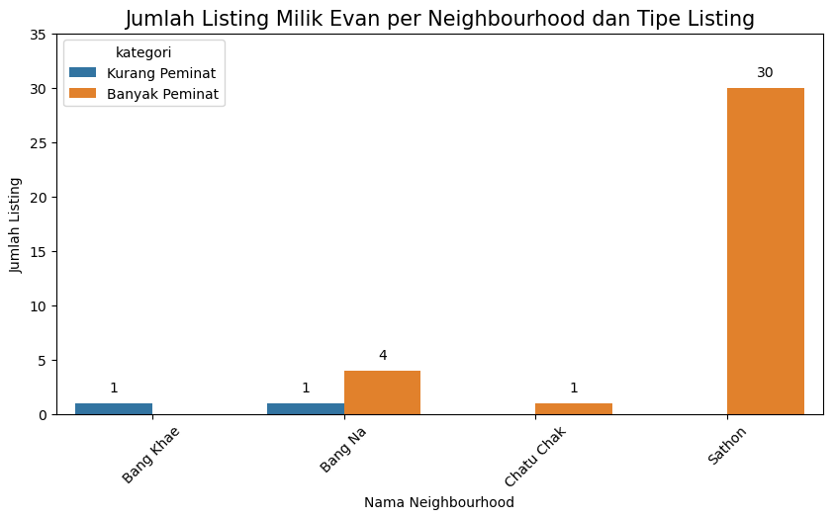
Listing Milik Evan (1927968)
Insight:
Terlihat Evan memiliki 2 listing yang kurang peminatnya dari total 37 listing yang dimilikinya.
2 listing tersebut berada pada Bang Khae dan Bang Na.

Slide 17
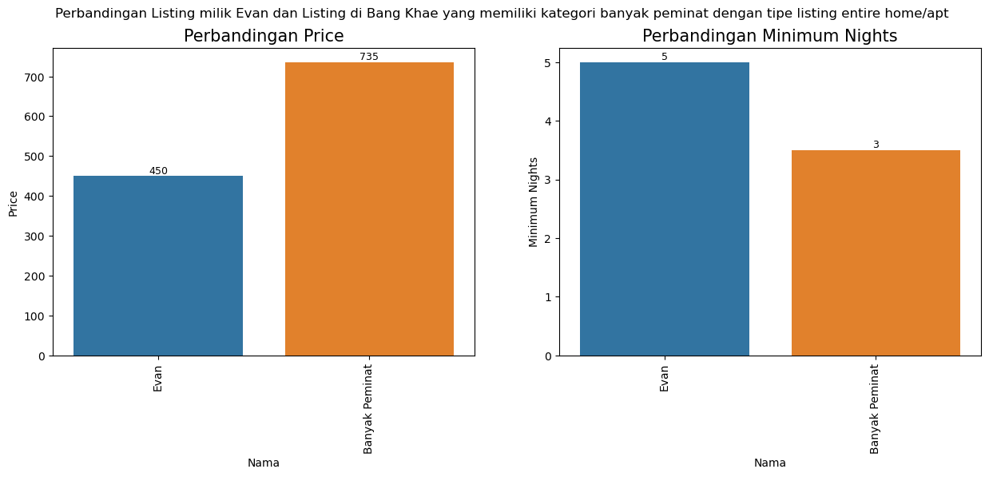
Listing Milik Evan dengan Kategori Kurang Peminat pada Neighbourhood Bang Khai
Insight:
Terlihat Listing milik Evan yang berkatagori Kurang Peminat memiliki price dibawah median price listing yang memiliki kategori banyak peminat di neighbourhood Bang Khae. Hal ini menunjukkan price bukanlah faktor utama yang membuatnya kurang peminat.
Terlihat Listing milik Evan yang berkatagori Kurang Peminat memiliki minimum nights diatas median minimum nights listing yang memiliki kategori banyak peminat di neighbourhood Bang Khae. Hal ini menunjukkan minimum nights bisa menjadi faktor utama yang membuatnya kurang peminat. Minimum nights yang kecil memberikan waktu penyewaan yang fleksibel.

Slide 18
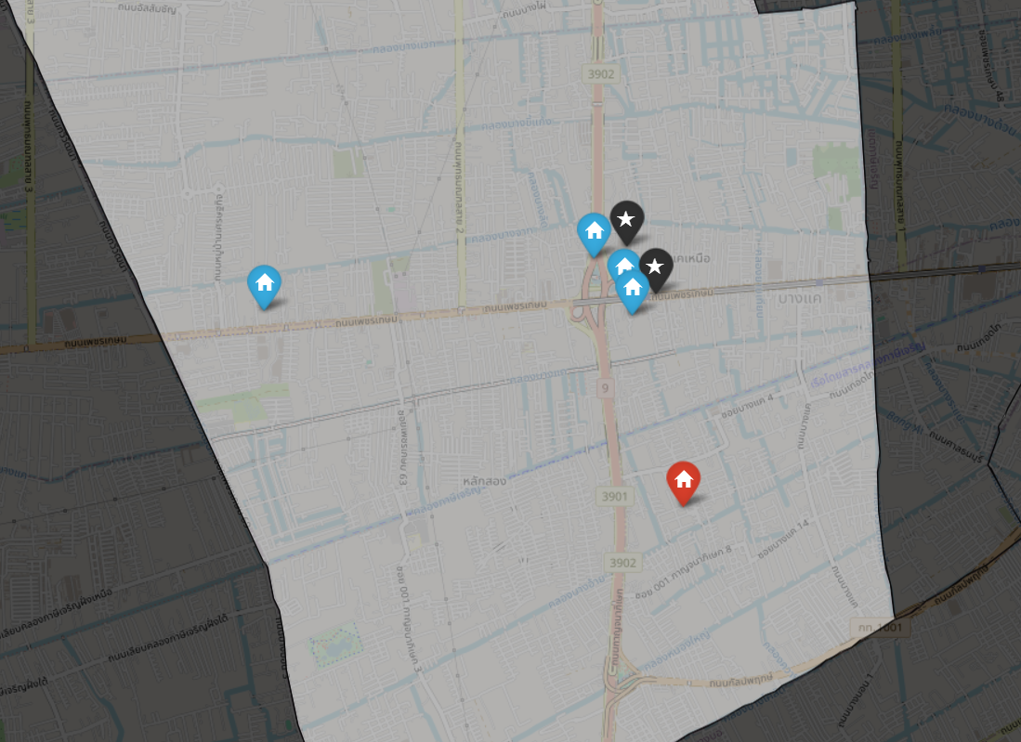
Listing Milik Evan dengan Kategori Kurang Peminat pada Neighbourhood Bang Khai
Insight:
Terlihat Listing milik Evan yang berkatagori Kurang Peminat memiliki lokasi yang lebih jauh dari pusat perbelanjaan Bang Khae The Mall Lifestore Bangkae bila dibandingkan dengan lokasi listing yang memiliki kategori banyak peminat di neighbourhood Bang Khae. Hal ini menunjukkan lokasi listing bisa menjadi faktor utama yang membuatnya kurang peminat. Mungkin pengguna lebih tertarik untuk memilih listing yang dekat dengan The Mall Lifestore Bangkae.
Faktor lain yang dapat membuat listing milik evan tersebut kurang peminat antara lain:
Fasilitas listing yang kurang memadai
Keamanan yang diberikan kurang baik
Deskripsi dan foto yang kurang menarik dan lengkap

Slide 19
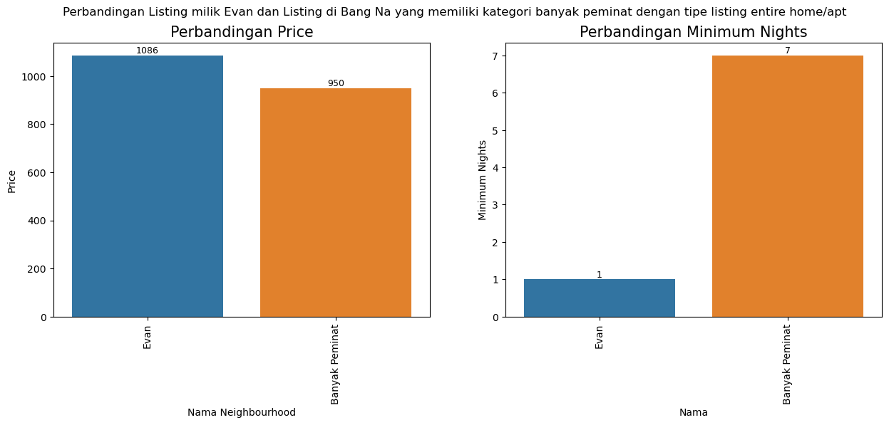
Listing Milik Evan dengan Kategori Kurang Peminat pada Neighbourhood Bang Na
Insight:
Terlihat Listing milik Evan yang berkatagori Kurang Peminat memiliki price diatas median price listing yang memiliki kategori banyak peminat di neighbourhood Bang Na. Hal ini menunjukkan price bisa menjadi faktor utama yang membuatnya kurang peminat. Kita ketahui bersama kalau peengguna akan lebih memilih price yang lebih kecil.
Terlihat Listing milik Evan yang berkatagori Kurang Peminat memiliki minimum nights diatas median minimum nights listing yang memiliki kategori banyak peminat di neighbourhood Bang Na. Hal ini menunjukkan minimum nights bukanlah menjadi faktor utama yang membuatnya kurang peminat.

Slide 20
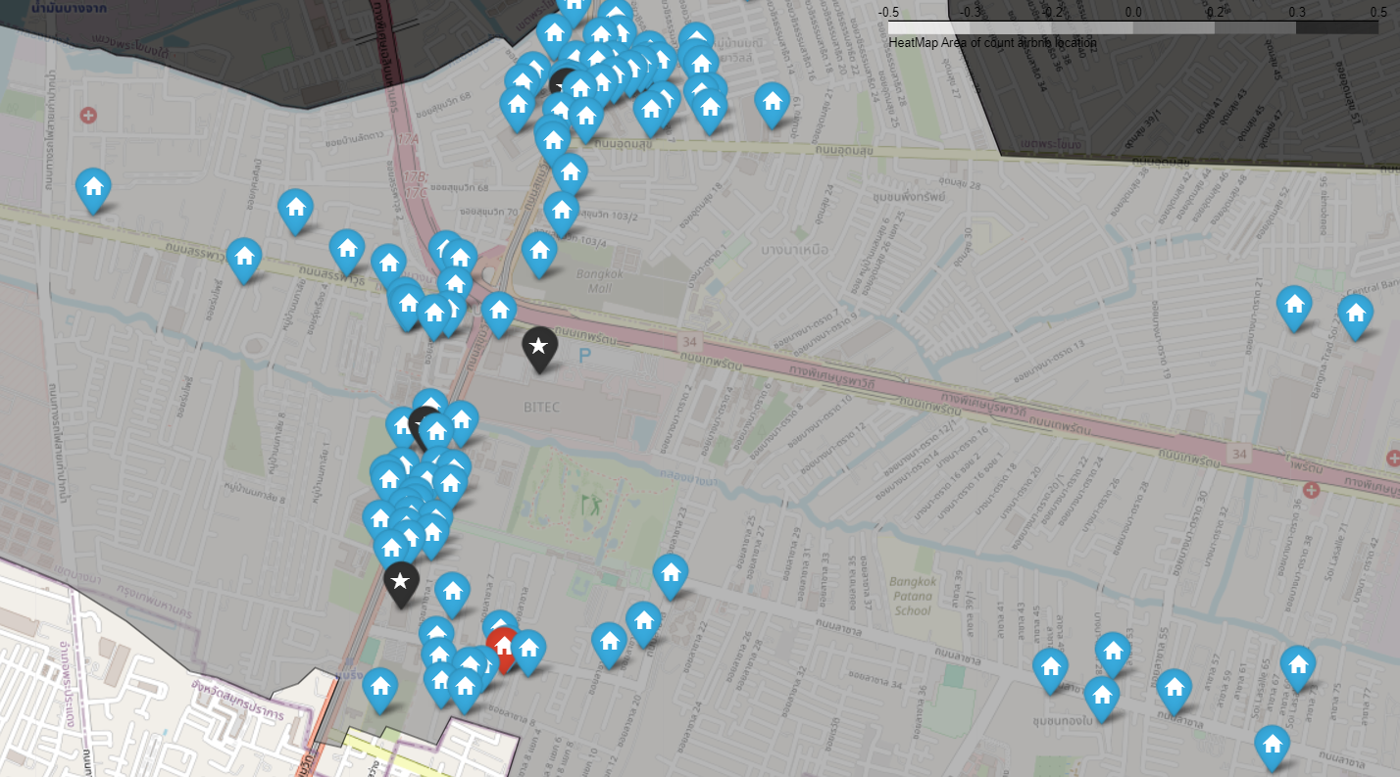
Listing Milik Evan dengan Kategori Kurang Peminat pada Neighbourhood Bang Na
Insight:
Terlihat Listing milik Evan yang berkatagori Kurang Peminat memiliki lokasi yang lebih jauh dari beberapa objek wisata bila dibandingkan dengan lokasi listing yang memiliki kategori banyak peminat di neighbourhood Bang Na. Hal ini menunjukkan lokasi listing bisa menjadi faktor utama yang membuatnya kurang peminat. Mungkin pengguna lebih tertarik untuk memilih listing yang dekat dengan objek wisata. Meskipun ada listing yang lebih jauh dari objek wisata, bisa jadi terdapat pengaruh dari pricenya.
faktor lain yang dapat membuat listing milik evan tersebut kurang peminat antara lain:
Fasilitas listing yang kurang memadai
Keamanan yang diberikan kurang baik
Deskripsi dan foto yang kurang menarik dan lengkap

Slide 21
Kesimpulan
Kesimpulan yang didapatkan dari analisis secara umum,yaitu:
Listing sudah ada di seluruh neighbourhood (distrik) Bangkok.
Neighbourhood (distrik) memiliki peranan penting dalam popularitas listing dimana listing paling banyak review berada dekat dengan pusat kota, destinasi wisata, ataupun perkantoran.
Host dengan reviews yang banyak bukan berarti host yang memiliki jumlah listing yang banyak, namun terdapat faktor lain yang menjadi penentunya seperti tipe listing, harga, dan neighbourhood listing tersebut.
Tipe listing memiliki peranan penting dalam popularitas listing dimana kebanyakan listing dengan reviews yang banyak memiliki tipe listing `Entire home/apt`.
Harga tidak memiliki peranan langsung dalam popularitas listing, tetapi tetap mempengaruhi pengguna dalam memilih listing. Harga yang murah belum tentu menjadi yang paling ramai, terdapat faktor lain yang dapat mempengaruhinya seperti neighbourhood, tipe, dan fasilitas listing yang didapatkan.
Minimum nights tidak memiliki peranan langsung dalam popularitas listing, tetapi tetap mempengaruhi pengguna dalam memilih listing. hal ini bisa disebabkan karena kebutuhan pengguna yang berbeda-beda. Kebanyakan listing yang memiliki banyak reviews merupakan listing dengan minimum nights sebesar 1 hari, hal ini bisa disebabkan waktu penginapan yang fleksibel dan pengguna bisa berganti listing bila menemukan tempat yang lebih manarik bagi pengguna.

Slide 22
Kesimpulan
Kesimpulan yang didapat dari analisis listing milik Evan yang berkategori kurang peminat, yaitu:
Evan memiliki 2 listing berkategori kurang peminat dimana listing pertama berada di neighbourhood Bang Khae dan stunya lagi berada di neighbourhood Bang Na. Dari data didapatkan Bang Khae menjadi urutan ke 14 neighbourhood terbawah berdasarkan jumlah review yang dapat dianggap tidak terlalu banyak pengguna di neighbourhood tersebut sehingga hal ini bisa menjadi alasan mengapa listing tersebut kurang diminati. Sedangkan Bang Na menduduki urutan ke 14 neighbourhood teratas berdasarkan jumlah review yang dapat dianggap cukup banyak pengguna di neighbourhood tersebut. Dari hal tersebut dapat dianggap neighbourhood tidak berpengaruh besar pada kasus ini.
Listing berkategori kurang peminat milik evan pada Bang Khae memiliki price dibawah median price listing yang memiliki kategori banyak peminat di neighbourhood Bang Khae. Hal ini menunjukkan price bukanlah faktor utama yang membuatnya kurang peminat
Listing berkategori kurang peminat milik evan pada Bang Khae memiliki minimum nights diatas median minimum nights listing yang memiliki kategori banyak peminat di neighbourhood Bang Khae. Hal ini menunjukkan minimum nights bisa menjadi faktor utama yang membuatnya kurang peminat. Minimum nights yang kecil memberikan waktu penyewaan yang fleksibel.
Terlihat Listing milik Evan yang berkatagori Kurang Peminat memiliki lokasi yang lebih jauh dari pusat perbelanjaan Bang Khae The Mall Lifestore Bangkae bila dibandingkan dengan lokasi listing yang memiliki kategori banyak peminat di neighbourhood Bang Khae. Hal ini menunjukkan lokasi listing bisa menjadi faktor utama yang membuatnya kurang peminat.
Listing berkatagori Kurang Peminat milik Evan pada Bang Na memiliki price diatas median price listing yang memiliki kategori banyak peminat di neighbourhood Bang Na. Hal ini menunjukkan price bisa menjadi faktor utama yang membuatnya kurang peminat. Kita ketahui bersama kalau peengguna akan lebih memilih price yang lebih kecil.
Listing berkategori kurang peminat milik evan yang berada pada Bang Na memiliki minimum nights diatas median minimum nights listing yang memiliki kategori banyak peminat di neighbourhood Bang Khae. Hal ini menunjukkan minimum nights bukanlah menjadi faktor utama yang membuatnya kurang peminat.
Listing milik Evan yang berkatagori Kurang Peminat memiliki lokasi yang lebih jauh dari beberapa objek wisata bila dibandingkan dengan lokasi listing yang memiliki kategori banyak peminat di neighbourhood Bang Khae. Hal ini menunjukkan lokasi listing bisa menjadi faktor utama yang membuatnya kurang peminat. Mungkin pengguna lebih tertarik untuk memilih listing yang dekat dengan objek wisata. Meskipun ada listing yang lebih jauh dari objek wisata, bisa jadi terdapat pengaruh dari price, minimum nights atau fasilitas.

Slide 23
Saran
Saran untuk AirBnb:
Utamakan listing yang berada dekat dengan pusat kota, destinasi wisata, ataupun perkantoran. Lakukan riset Tempat-tempat yang sudah dan akan menjadi tempat wisata karena pada tempat tersebut memiliki potensi yang besar menarik para pengguna.
Mengajak pemilik tempat penyewaan di tempat strategis untuk bergabung dengan AirBnb.
Utamakan tipe listing yang sesuai dengan kebutuhan pengguna dan neighbourhoodnya.
Memberikan saran kepada pemilik listing untuk menyesuaikan harga yang diberikan sehingga harga yang diberikan kompetitif. Hal ini mungkin bisa seperti penurunan harga agar pengguna menjadi lebih tertarik dan listing pun menjadi semakin ramai.
Memberikan saran kepada pemilik listing untuk menyesuaikan minimum nights sesuai dengan perkiraan kebutuhan pengguna.
Menawarkan diskon atau penawaran khusus seperti:
Diskon pengguna baru
Diskon Event
Diskon referral baik dari pengguna ataupun influencer
Diskon untuk superhost
Diskon untuk tamu yang datang Kembali
Bekerja sama dengan influencer untuk meningkatkan pengguna
Memberikan saran dan memastikan pemilik listing untuk memberikan deskripsi dan foto listing yang menarik pengguna.
Meminta atau mewajibkan pengguna untuk memberikan review listing pada AirBnb.

Slide 24
Saran
Saran untuk Evan mengenai listing miliknya yang berkategori kurang peminat:
Menyesuaikan minimum night sekecil mungkin mengingat minimum nights yang kecil memberikan waktu penyewaan yang lebih fleksibel,
Menyesuaikan harga mengingat jumlah pengguna yang tidak terlalu banyak pada neighbourhood tersebut dan lokasi yang lebih jauh ke objek wisata dibanding kompetitor,
Menawarkan atau penawaran khusus seperti:
Diskon Event
Diskon Referral baik dari pengguna ataupun influencer
Diskon Breakfast
Diskon Penyewaan alat transportasi milik listing
Meminta atau mewajibkan pengguna untuk memberikan review listing pada AirBnb
Memberikan kesan unik pada listing
Memberikan deskripsi dan foto listing yang lebih menarik

Slide 25

Terima Kasih

